Slide 1
Муниципальное бюджетное дошкольное образовательное учреждение
детский сад «Колобок» х. Денисов (МБДОУ д/с «Колобок» х.Денисов)
Презентация
программы по патриотическому воспитанию
«РОДНИКИ ДОНА»
Воспитатель :Черемисина Н.Г.

Slide 2
Актуальность программы
Современные требования ФГОС ДО к организации образовательного процесса в дошкольном образовательном учреждении с учетом региональных особенностей вызывают необходимость использования педагогами дошкольных образовательных учреждений дополнительных образовательных программ, помогающих осуществлять нравственно-патриотическое развитие дошкольников.
На донской земле развитие у дошкольников ценностного отношения к культуре и истории родного края, создание условий открытия ребенком личностных смыслов, как культурно-эмоциональных переживаний обеспечивает программа по реализации регионального компонента «Родники Дона».

Slide 3
В 2005г творческим коллективом авторов, педагогов Ростовского педагогического института к.п.н.,профессором Раисой Михайловной Чумичевой,
к.п.н., доцентом Ольгой Леонтьевной Ведмедь,
к.п.н., доцентом Натальей Алеексеевной Платохиной
Разработали программу по реализации регионального компонента «РОДНИКИ ДОНА»

Slide 4
Программа «РОДНИКИ ДОНА» соответствует требованиям
ФГОС ДО
Программа «РОДНИКИ ДОНА» рассчитана на детей старшего дошкольного возраста
5-7 лет

Slide 5
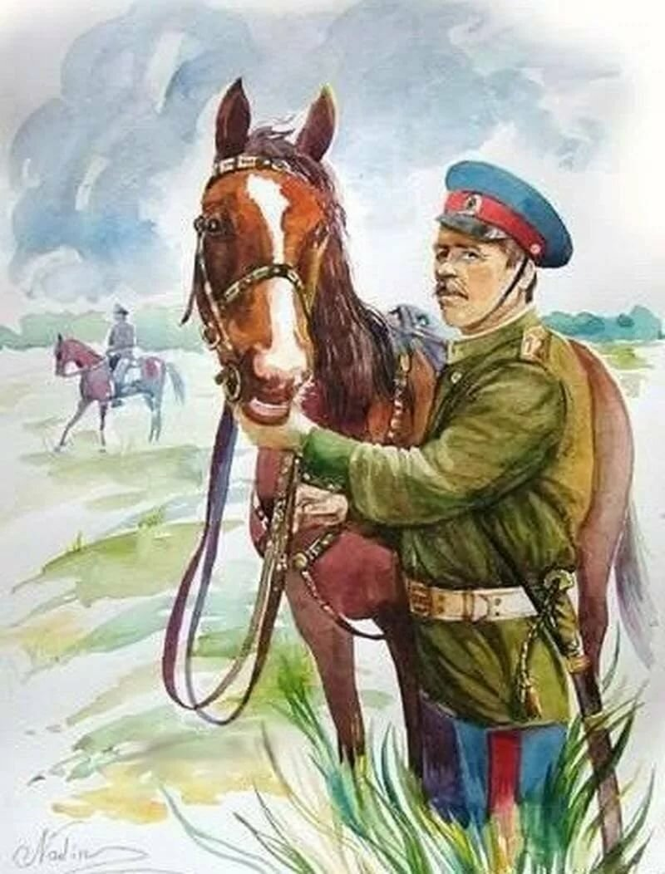
Цель программы
развитие у дошкольников ценностного отношения к культуре и истории родного края, создание условий открытия ребенком личностных смыслов, как культурно-эмоциональных переживаний.

Slide 6
Задачи программы
1. Развитие у детей интереса к культуре и истории Донского края
2. Создание условий, обеспечивающих познание ребенком ценностей истории и культуры родного края, способствующих зарождению личностных смыслов.
3. Развитие эмоционально-эстетической сферы ребёнка в процессе восприятия музыкальных, литературных, архитектурных, изобразительных произведений искусства родного края.
4. Создание условий для реализации потребностей и способностей ребёнка в изобразительно-творческой, конструктивной деятельности пространственно-предметная среда, ситуации, проблемы, мотивы).
5. Развитие творческого потенциала ребёнка, проявляющегося в активном преобразующем ценностном отношении к миру, стремлении изменять и создавать новую социокультурную среду в пространстве своей жизни.
6. Развитие опыта творческой деятельности ребёнка через свободный выбор содержания деятельности, синтезированных средств, для создания различных рисунков, аппликаций, поделок, архитектурных сооружений, а также партнёров для совместной деятельности.

Slide 7
Программа построена на следующих принципах:
гуманитаризации, который отражает общечеловеческие ценности в искусстве и обеспечивает гармоничное развитие личности;
культуросообразности, выстраивающий содержание программы, последовательное усвоение национально-культурных традиций и отработке на этой основе ценностных ориентаций и смыслов;
аксиологического (ценностного) подхода к произведениям искусства. Культура и искусство выступает мощным фактором развития у дошкольников ценностного отношения к родному краю и нацеливает ребенка на сохранение произведений искусства;
интегративности, определяющий взаимодействие различных произведений искусства: архитектуры, музыки, литературы, живописи и скульптуры;
диалогичности, реализует разнохарактерные и разноуровневые диалоги: диалог культуры, диалог искусства, диалог стилей прошлого и настоящего языка искусства родного края, внутренний диалог ребёнка со своим "Я".

Slide 8
Содержание программы «Родники Дона»
раскрывает культурно-познавательные, гуманистические, нравственные, эстетические ценности культуры родного края, народа, проживающего на данной территории
как региональный аспект дошкольного образования направлено на развитие компетенций дошкольников (культурно-познавательные, информационно-коммуникативные, эмоционально-ценностные, действенно-практические), способов познания, осознания ценностно-смысловых значимых мотивов поведения ребенка, открытия первичных личностных смыслов формирование субъектного опыта жизнедеятельности с помощью вербальных и невербальных средств (выражение симпатии, расположенности, доброжелательности, оказания эмоциональной поддержки сверстникам, организовывать совместную деятельность и т.п.).

Slide 9
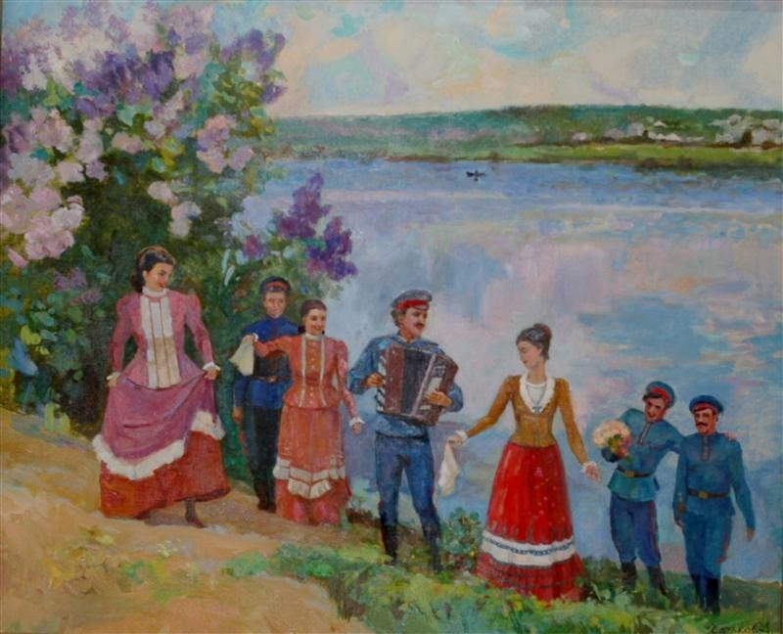
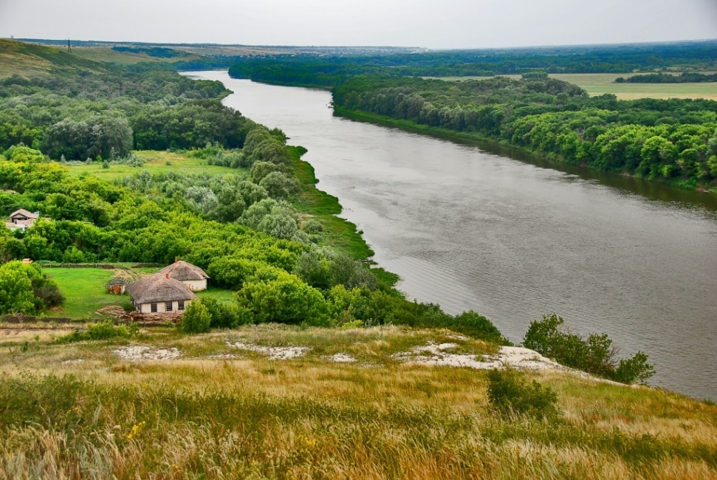
Содержание программы «Родники Дона»
выступает средством развития ценностно-смыслового отношения
дошкольников к культуре родного края, средством, изменяющим характер и содержание художественно-творческой деятельности
дошкольников, стимулирующим изобразительно-творческий, конструктивный опыт ребёнка, потребности к самовыражению своих чувств и мироотношений, смыслов, через включение в активную музыкальную, изобразительную, речевую, конструктивную, игровую деятельность.

Slide 10
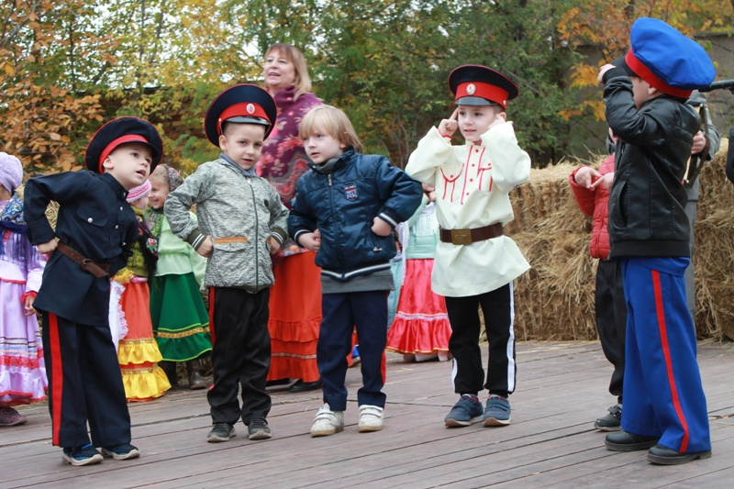
Цель и задачи программы определяют направления и содержание работы с детьми старшего дошкольного возраста.
Содержание программы для детей 5-6 лет включает следующие блоки:
1 блок «Казаки и казачата»
2 блок «Краски и литература
Тихого Дона»
3 блок «Архитектура моего дома»
4 блок «Природа родного края»
5 блок «Народные праздники и традиции Донского края».

Slide 11
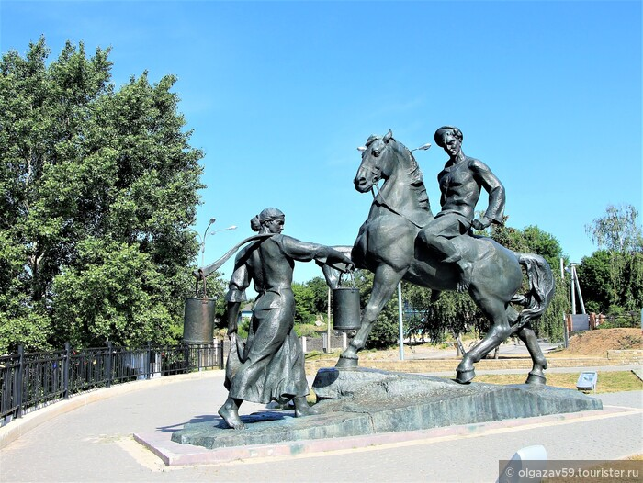
Содержание программы
для детей 6-7 лет
включает следующие блоки:
1 блок «Человек в истории Донского края»
2 блок «Человек созидатель культуры»
3 блок «Человек в пространстве Донского края»
4 блок «Ценности природы родного края»
5 блок «Праздники – события в жизни людей »
Материал, предлагаемый детям этого возраста, идёт по нарастающей, так как даётся на основе уже полученного в старшей группе опыта.

Slide 12
Программа «Родники Дона»
Содержание психолого-педагогической работы
Родной край
Расширить знания детей об истории донского края, о традициях и обычаях казаков. Познакомить с основными городами донского края (Ростов, Новочеркасск, Таганрог). Дать детям доступные представления о первых автомобилях, трамваях, освещении г.Ростова.
Познакомить с казачьим этикетом, с заповедями казачат, с заповедями казачества, с Гербом, Гимном казаков. Воспитывать уважение к возрождению казачества. Расширить знания детей о подвигах донских казаков, об их мужестве в годы ВОВ, о службе казачьей, о главном историческом предназначении казачества: Отечество защищать, беречь и сохранять Веру Православную. Расширять представление детей о предметах казачьего быта, об их существенных признаках, назначении: кочерга, ухват, кувшин, чугунок, коромысло, прялка, ступа с пестиком, кадки, скрыня (ящик для столовых приборов, ковш). Сформировать у детей обобщенные представления о природе донского края, о временах года, об изменениях в живой и неживой природе (бураны, землетрясения, ураганы, наводнения). Познакомить детей с флорой и фауной родного края. Расширить знания детей о растениях Ростовской области. Познакомить с растениями Красной книги. Учить узнавать их по внешнему виду. Познакомить с лекарственными растениями.

Slide 13
Программа «Родники Дона»
Содержание психолого-педагогической работы
Изобразительная деятельность
знакомить с художниками Дона, их картинами; учить детей отражать в своих работах природу донского края, пейзаж, предметы народного быта, времена года, труд людей на Дону; передавать в рисунке несложные картины природы донского края, предметы быта; учить составлять узоры из геометрических форм по мотивам донского казачества (на круге, квадрате, ромбе, треугольнике), используя растительный орнамент донского края; учить лепить предметы народного быта, фрукты, овощи донского края, фигуры животных и птиц; учить составлять узоры из геометрических форм по мотивам донского казачества, из листьев и цветов; закреплять умение, вырезая различные формы на основе наблюдений за явлениями природы и окружающей жизни.
Музыкальная деятельность
Познакомить детей с гимном казаков, фольклором донского края. Воспитывать у детей устойчивый интерес к народной песне.
Учить петь выразительно, правильно передавая мелодию.
Познакомить детей с произведениями донских композиторов (Думчев Н.М., Траилин СА, Листопадов А.М.)
Закреплять умение детей выразительно и ритмично двигаться в соответствии с разнообразным характером музыки, музыкальными образами. Познакомить детей с танцами донского казачества.

Slide 14
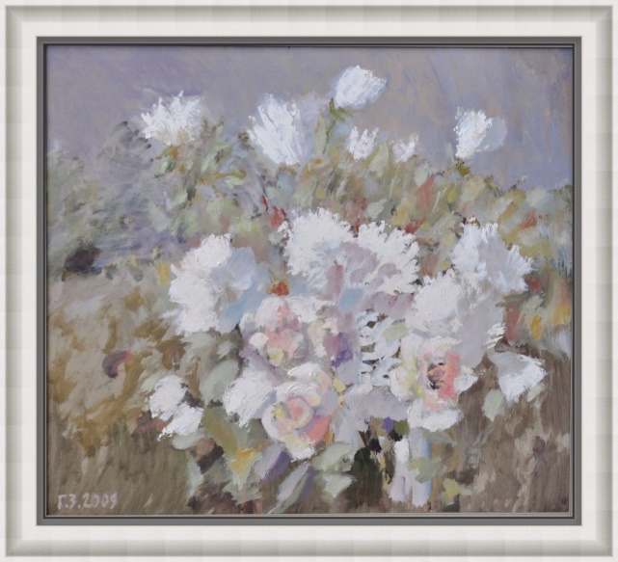
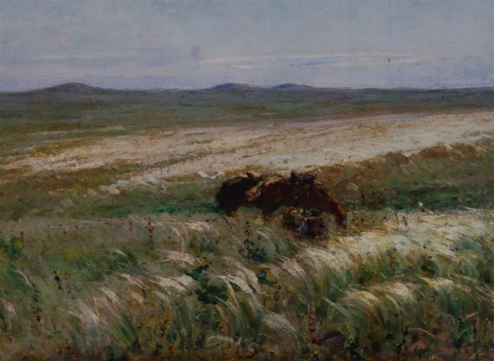
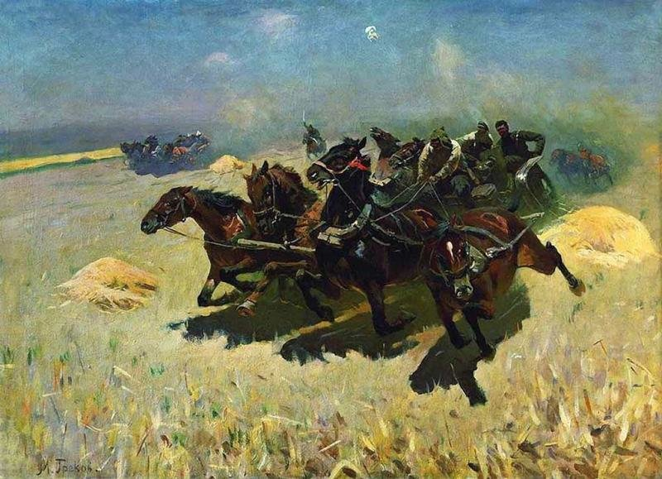
Для реализации программы
могут использоваться
1. Литературные произведения (А.П. Чехов "Каштанка" (глава V. "Талант! Талант!"), М.А. Шолохов "Жеребёнок», М.А. Шолохов "Нахалёнок«,
П. Лебеденко "Сказки Тихого Дона» и др.)
2. Музыкальные произведения (В. Красноскулов "Донские песни«, М. Клиничев "Донская урожайная«, И. Шапошников "Казачья рапсодия. Сюита "Дон«, С. Кац "По-над Тихим Доном", "Казачья кавалерийская« и др.)
3. Произведения изобразительного искусства (Н.Н. Дубовской "Тучи надвигаются", "Радуга«, И.И. Крылов "Степь ковыльная", "Зима«, М.Б. Греков "Тачанка", "Трубочи Первой Конной армии", "В отряд к Будённому«, М.С. Сарьян "Цветы", "Фрукты", "Тюльпаны", "Луговые цветы", "Зима", "Апрельский пейзаж«, Г. Запечнов "Донские букеты« и др.)

Slide 15
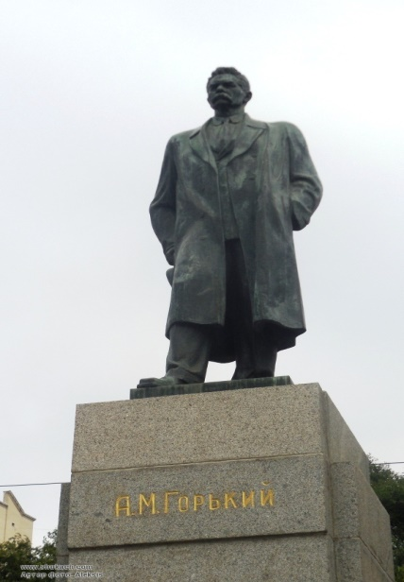
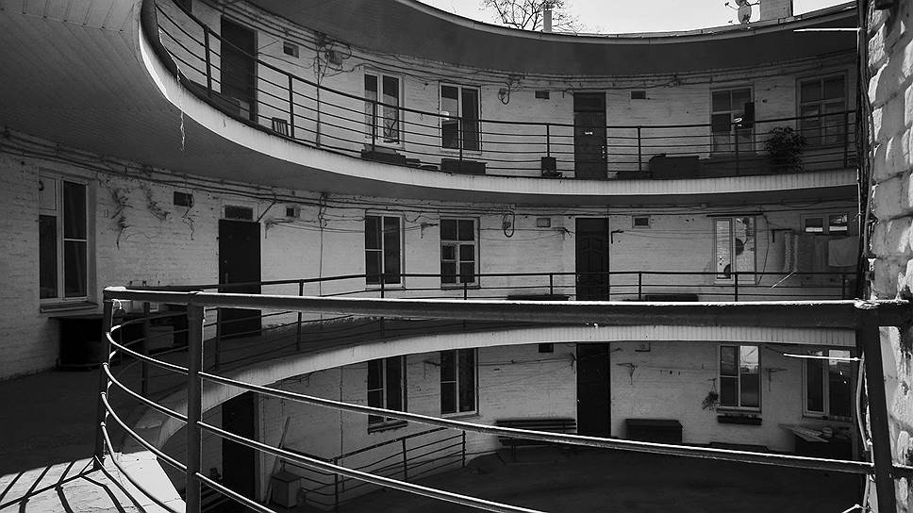
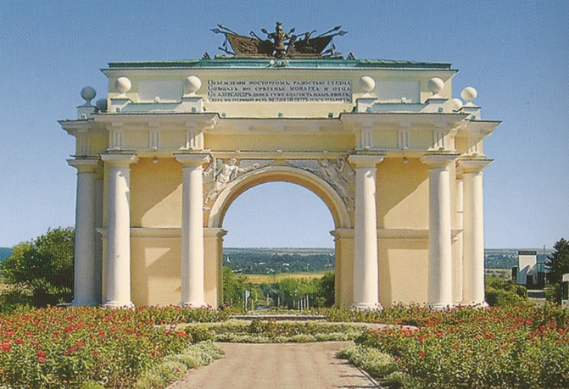
Для реализации программы
могут использоваться
4. Памятники архитектуры (Театр им. М. Горького (арх. В.А. Щуко, В.Г. Гельфрейх); Ростовский кафедральный собор Рождества Пресвятой Богородицы (арх. К.А. Тон); Особняк Н.Е. Парамонова, ул. Пушкинская, 148. В настоящее время расположена библиотека ростовского Государственного Университета, (арх. Л.Ф. Эберг); Музей Изобразительных искусств, ул. Пушкинская, 221. (арх. Н.Н.Семененко) и др.)
5. Архитектура Донского края (Триумфальная арка в Новочеркаске арх. Л.А. Руск, Атаманский дворец в Новочеркаске арх. П.Ф. Вальпред, Здание Таганрогской картинной галереи, арх. Тенишев , "Круглый дом" в Таганроге, арх. Боголюбови и др.)
6. Памятники монументальной скульптуры (Памятник М. Горькому в г. Ростове, Ермаку в г. Новочеркасске, Степану Разину в г. Ростове-на-Дону, Петру Первому в г. Таганроге, Памятник героям Гражданской войны, освободителям г. Ростова, Панорамный горельеф на холме Камышавахской балки и др.)

Slide 17
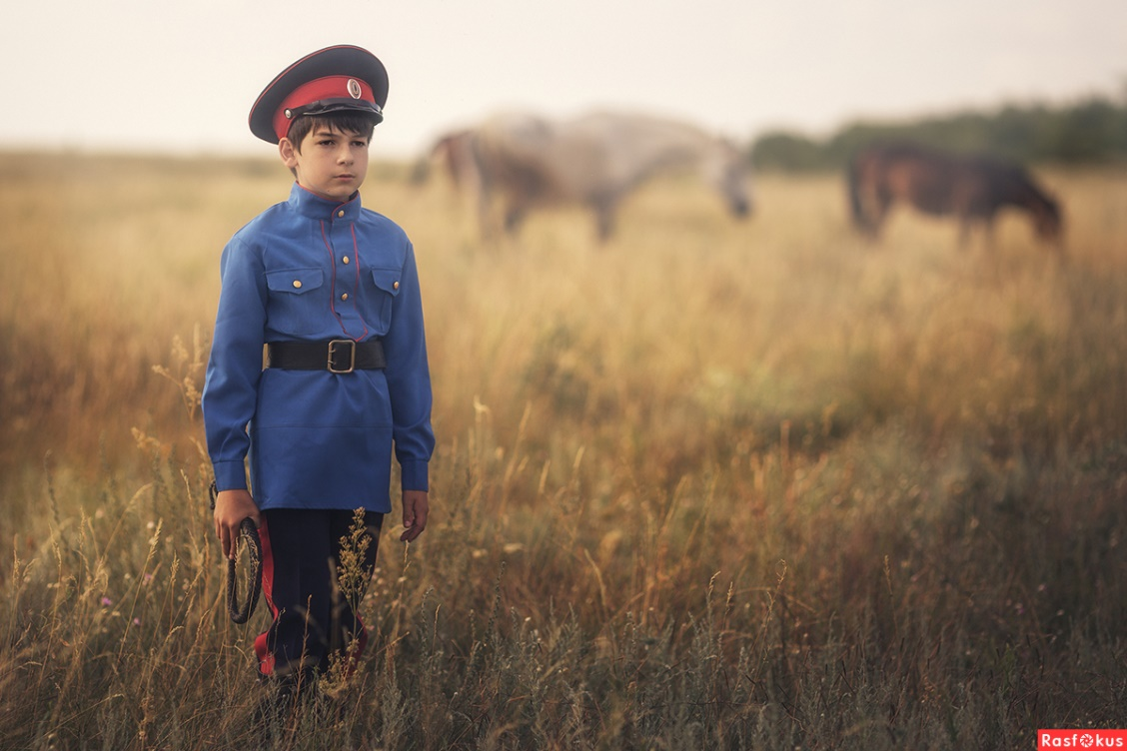
Ресурсы
Программа по реализации регионального компонента « Родники Дона»
Методическая литература
Научная литература
Интернет ресурсы
ИКТ

Slide 18
Научно-методическая литература
1.Веракса, Н. Е. Проектная деятельность дошкольников: учеб. пособие / Н. Е. Веракса. – М.: Мозаика – Синтез, 2008. – 108 с.
2. Захарчук А. Л. Методические особенности формирования представлений о малой Родине у старших дошкольников // Вопросы дошкольной педагогики. — 2015. — №2. — С. 25-27.
3. Малеева // Инновационные педагогические технологии: материалы междунар. науч. конф. (г. Казань, октябрь 2014 г.). — Казань: Бук, 2014. – С. 95 – 97
4. Программа «От рождения до школы» Примерная общеобразовательная программа дошкольного образования / Под ред. Н. Е. Вераксы, Т. С. Комаровой, М. А. Васильевой. — М.: МОЗАИКА СИНТЕЗ, 2014. — с. 333
5. Региональная программа «Родники Дона» - Р.М.Чумичева О. Л. Ведмедь, Н. А. Платохина https://docplayer.ru/59435226-Regionalnaya-programma-rodniki-dona-r-m-chumicheva-i-dr-1-soderzhanie-i-tehnologii-programmy-dlya-detey-mlads
6. Программа и план проведения апробации https://gigabaza.ru/doc/45954-pall.html

Slide 19
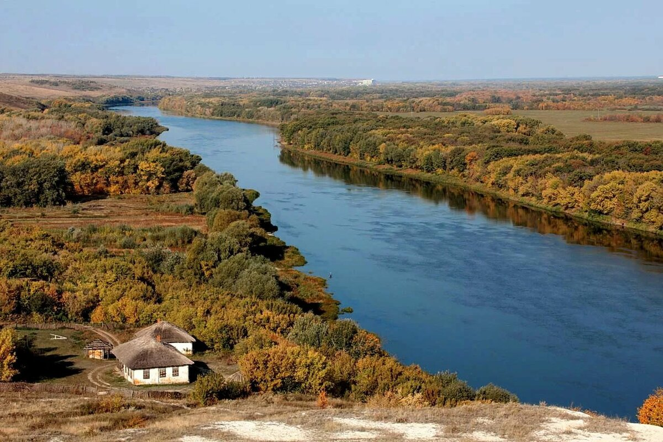
БЛАГОДАРИМ ЗА ВНИМАНИЕ!

